Slide 1
ГАЮТИНСКАЯ
РОСПИСЬ

Slide 2
Гаютинская роспись была распространена на границе Ярославской и Вологодской областей и получила свое название по селу Гаютину.
О том, что существует местная народная роспись, жители Пошехонья узнали около 2015 года. Роспись существовала в конце XIX - начале XX века в нижнем течении рек Согожи и Шексны.

Slide 3
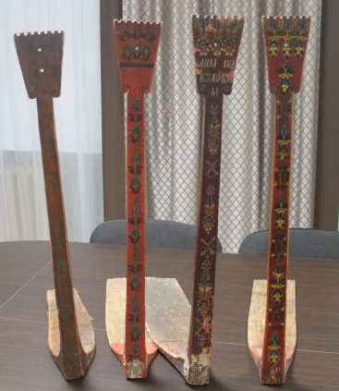
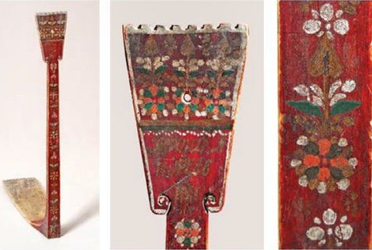
Росписью украшали лопастки и ножки льняных прялок. Самая старая роспись на прялке относится к 1883 году. Прялки расписывали до 1930-х годов.
Почему расписывались прялки? В Пошехонье выращивали лен хорошего качества и занимались его переработкой - прядением и ткачеством. Девушки пряли лен на беседах, где надо было показать мастерство, положение и красоту, поэтому прялка была неотъемлемой частью демонстрации статуса невесты. Расписную прялку можно было купить на ярмарке или заказать «именную» мастеру.Мастер расписывал лопастки прялки символами, которые несли в себе своеобразный информационный код.

Slide 4
Это праздничная, нарядная мозаичная графическая роспись с мелким бисерным узором из цветочных розеток, образованных точками и лепестками.
В основе композиции – древо-цветок, побег, который завершается плодом с точками-семенами внутри.

Slide 5
Многоцветная роспись на густом вишневом, красно-коричневом или охристом фоне с мелким бисерным узором из цветочных розеток, образованных точками и лепестками.
В основе композиции – древо-цветок, побег, который завершается плодом с точками-семенами внутри. В основе композиций лежит символика мироздания и мироустройства в образе Мирового древа. Растительный побег содержит в себе три времени: прошлое (посеянные в землю семена и проросшие всходы), настоящее (цветок и стебель) и будущее - плод как залог продолжения жизненного цикла.

Slide 6
Древа-цветы «вырастают» из круглых оснований-розеток, составленных из разноцветных кругов, капель и точек. Ножка обычно украшалась росписью с обеих сторон, даже на торцах помещали рисунок из двух больших точек или овалов, между которыми пять маленьких, собранных в розетку.

Slide 7
Можно предположить, что в данной росписи кружочки - это семена, причём семена эти принадлежат разнообразным растениям, так как отличаются друг от друга цветом и формой. Маленькие точки, окаймляющие семена, могут являться источниками, орошающими посев. Причём они могут быть как сверху (дождь, снег...), так и снизу (подземные воды, ключи).

Slide 8
Основные элементы Гаютинской росписи
ЭЛЕМЕНТ «КАПЕЛЬКА»
Для работы понадобится беличья кисть №2. Окунаем кисть в готовую краску красного цвета и ставим её перпендикулярно листу. Движением на себя дадим ей возможность лечь на поверхность и немножко пройтись по ней, придавливая в конце так, чтобы кисть легла почти до самого основания. Получилась капелька острая в начале и округлая в конце. Оттого, как Вы нажмёте на кисть, и от количества набранной краски будет зависеть размер капельки. Движением «от себя», или «влево», или «вправо» делаем соответствующие капельки одинакового размера.

Slide 9
ЭЛЕМЕНТ «ТОЧКА».
Точки могут быть не только дополнением к орнаментам, но они и сами могут составлять различные узоры. Они в основном наносятся не кисточкой, а палочкой с намотанной на конце ваткой. Небольшое количество краски выкладываем на палитру, затем окунаем кончик палочки в краску и наносим точку на лист бумаги.
Попробуем создать узор из различных комбинаций точек:
вокруг центральной точки по окружности наносим такого же размера точки на одинаковом расстоянии друг от друга. Получилась круглая розетка из точек. Её можно дополнить, если между круглыми лепестками-точками поставить более мелкие цветные точки;
2) усложняя задачу, создадим узор из разного размера точек. Сначала ставим маленькую точку, которая в узоре будет центральной. Затем ставим по две точки сверху и снизу или справа и слева от неё так, чтобы мысленно получился прямоугольник или квадрат. Завершаем узор двумя точками большего диаметра (можно нанести их другим цветом). Проследим, чтобы точки были одинакового размера, находились рядом, но не соприкасались друг с другом.

Slide 10
ЭЛЕМЕНТ «ЦВЕТОК»
Цветок в гаютинской росписи состоит из капелек и точек. Они могут быть различного цвета и размера. Рассмотрим последовательность написания цветка из 4-х и 8-ми лепестков. Поставим сначала точку, которая будет сердцевиной цветка. Кистью №2 наносим 4 каплевидных лепестка красного цвета, расположенных крестообразно. Между лепестками напишем 4 лепестка изумрудного цвета. Полученный восьмилепестковый цветок можно украсить разноцветными точками. Над красными лепестками наносим серебряные точки, а над изумрудными - золотые. Для упрощения работы можно иметь несколько кистей №2, на которых были бы набраны последовательно те цвета, которые встречаются в росписи. Это облегчает работу и увеличивает скорость исполнения росписи.

Slide 11
ЭЛЕМЕНТ «ЛИСТОК»
Элемент «листок» начинаем точно так же как и «капельку», т.е. ставим кисть с набранной краской перпендикулярно листу бумаги и, начиная с острого кончика, плавно удлиняем нашу «капельку», направляя вверх направо или налево, и заканчиваем также острым кончиком. Листики в гаютинских росписях небольшого размера с утолщением в центральной части и мягкими изгибами кончиков

Slide 12
ЭЛЕМЕНТЫ «РОЗЕТКА», «ПОЛУРОЗЕТКА»
Розетки в гаютинских росписях чрезвычайно разнообразны. Они служат основанием для Древа и могут быть полурозетками и розетками с корешками. Набираем на кисть №2 изумрудную краску и пишем пять капель, соединённых острыми кончиками, располагая их веерообразно. Между лепестками наносим четыре капли красного цвета. Затем окунаем палочку в белила и наносим точки внутри лепестков, а также отмечаем сердцевину полурозетки.

Slide 13
ЭЛЕМЕНТ «ПЛОД»
Элемент состоит из двух каплевидных мазков, расположенных под углом друг к другу и образующих перевёрнутое изображение сердца. Набираем на кисть золотую краску и пишем плод известным способом «капельки» (см. выше), но изогнув её вправо, а затем влево. Такой элемент в народных росписях встречается крайне редко.

Slide 14
ЭЛЕМЕНТ «РОЗЕТКА С КОРЕШКАМИ»
На кисть №2 набираем изумрудную краску и пишем полурозетку известным способом. В нижней части наносим три капельки красного цвета, соединённые острыми кончиками. Между красными лепестками пишем две чёрные скобочки и от них отводим вниз и в стороны по одному листку. Под скобочками помещаем маленькие листики чёрного цвета. В данном элементе чёрные скобочки и листочки выполняют роль корешков.

Slide 15
«ДРЕВО»
Состоит из известных нам элементов, рассмотренных выше. Написание его сводится к следующему. Пишем элемент «полурозетка», далее от середины верхнего края цветочной полурозетки проводим вверх прямую линию-стебель. От начала стебля (в нижней его части) по обеим сторонам пишем по 3 красных листочка-«капельки». Кистью с изумрудным цветом пишем удлинённые листочки, далее по 3 листочка-«капельки» жёлтого цвета. На верхушке стебля - изумрудный «плод». Внутри его симметрично располагаем «капельки»-семена.

Slide 16
РАЗНОВИДНОСТИ «ДРЕВ»
Кроме рассмотренных элементов в роспись мшут быть вкомпанованы надписи (принадлежность прялки) и цифры (годы дарения или приобретения прялки), а также горизонтальные линии, отделяющие узор от надписей. Все эти элементы входят в общий художественный строй. Завершают роспись графические элементы в виде рамочек и отводок, которые ограничивают композицию.

Slide 17
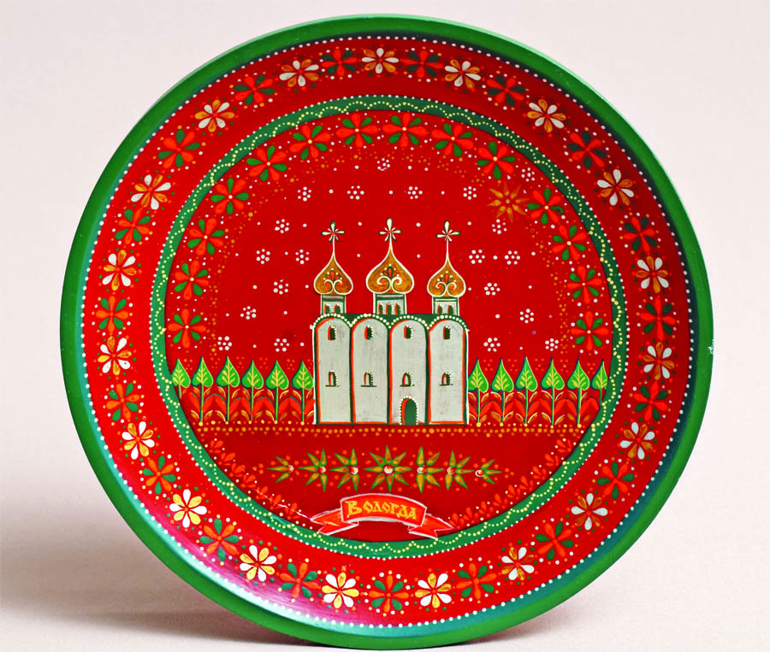
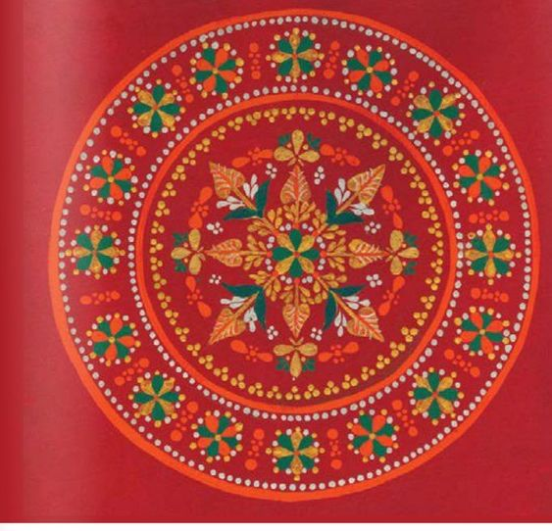

Slide 18
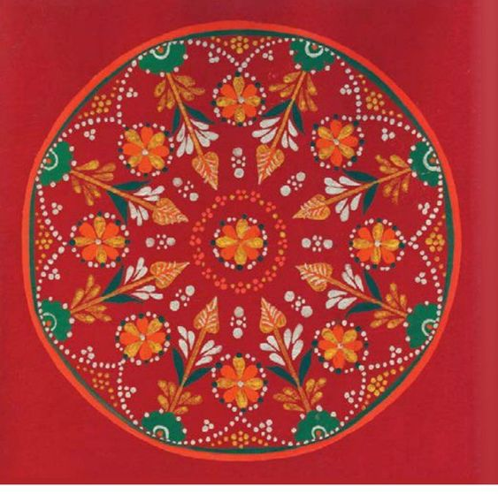

Slide 19
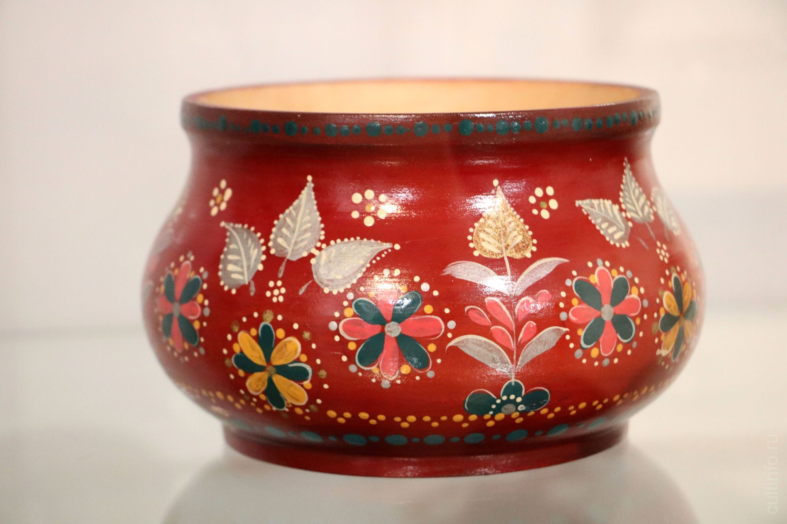
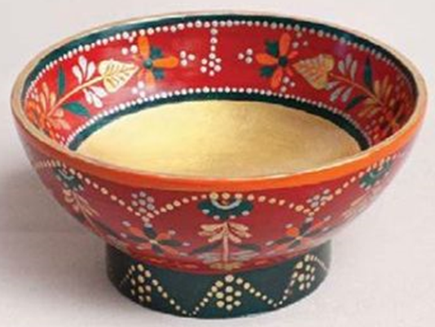
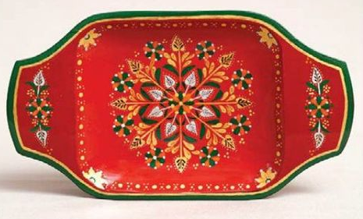
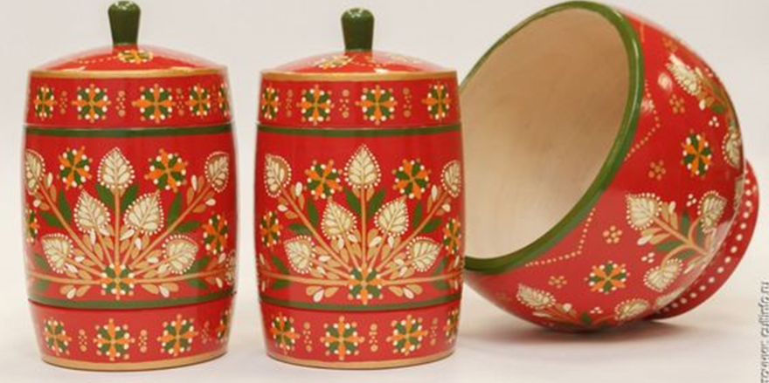

Slide 20
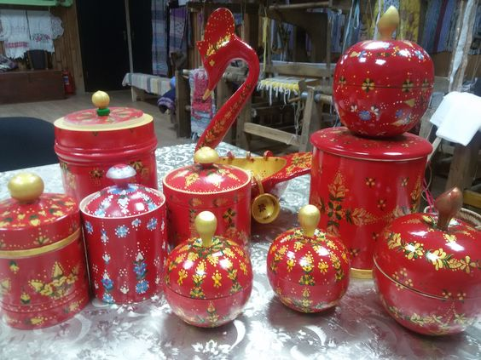

Slide 21
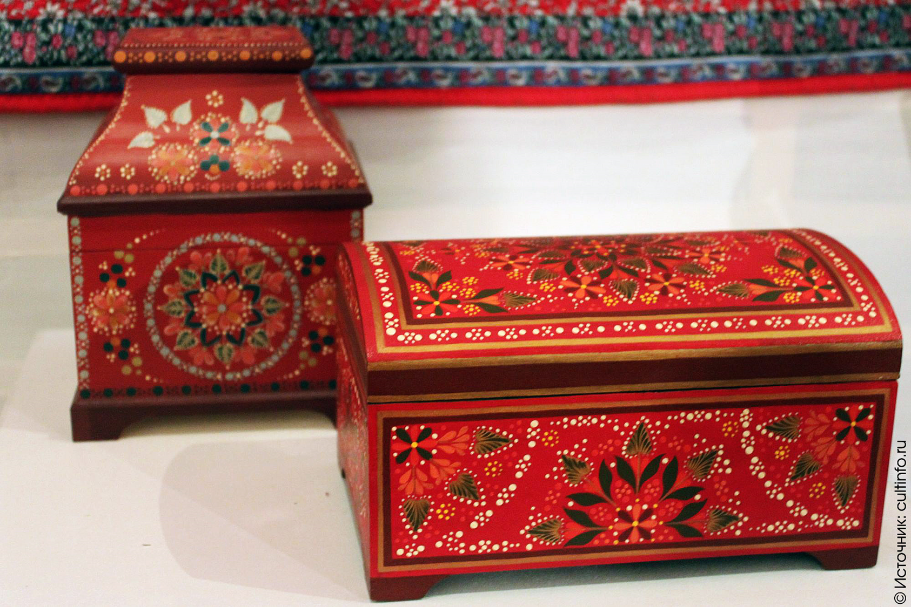

Slide 22
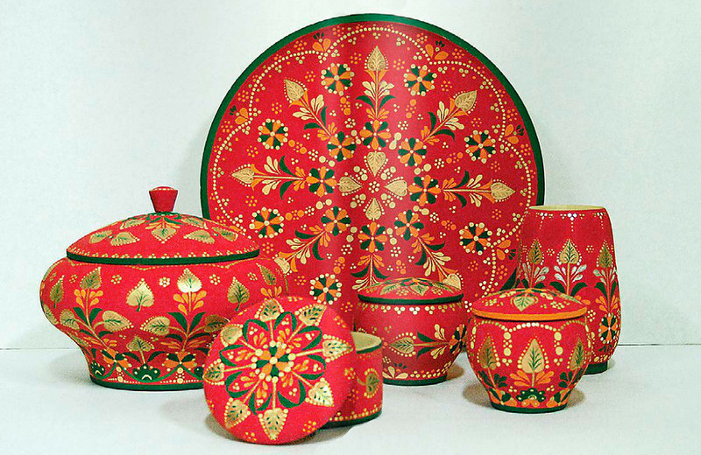

Slide 23
СПАСИБО ЗА ВНИМАНИЕ!

